Slide 1

Đọc ghi file trong Linux
Giảng Viên: Lưu An Phú

Slide 2
Agenda
Phân loại tệp tin
Bản chất của file
Các hàm tương tác với file

Slide 3
Định nghĩa
Là instance của một đối tượng nào đó. Ví dụ process, device, data.
Linux quản lý mọi thứ thông qua file.
Mọi thông tin đều có thể được lấy qua file.
Mọi request đều được thực hiện qua file.
struct file include/linux/fs.h
Thử đếm số process đang có trạng thái sleep trong hệ thống thông qua /proc folder

Slide 4
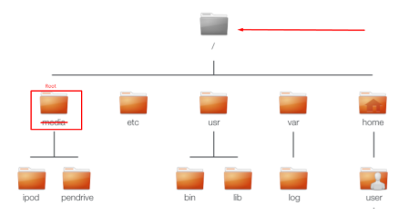
Phân loại tệp tin
Regular file
Directory
Các loại file khác
Notes:
Regular file
Là cái file chứa dữ liệu và tồn tại thực tế trong ổ cứng
Không bị mất đi khi khởi động lại hệ thống
Mỗi loại file sẽ có format dữ liệu riêng
Directory
Là file nằm trên ổ cứng.
Dữ liệu trong thư mục là tên là một số thông tin của các file nằm trong nó.
Cat thử directory cho mọi người xem
Các loại file khác
Meta data: Ví dụ khi dùng Makefile build code thì sẽ sinh ra 1 loạt file ẩn để chứa thông tin lần build đó.
Symbolic link
virtual file
Socket: Được lưu trong /proc/net/tcp
Device file: Được lưu trong /dev
STDIN, STDOUT, STDERR
Các virtual file không được lưu trên ổ cứng mà sẽ được OS khởi tạo và nằm trong RAM. Khi tắt máy chúng sẽ biến mất và được tạo lại khi OS khởi động.
Cat thử file binary cho mọi người xem Ke cau chuyen ma hoa file cho moi nguoi nghe

Slide 5
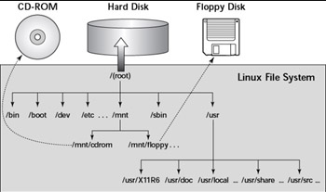
Quá trình khởi tạo file system
Notes:
Khởi tạo các file data từ ổ cứng
Khởi tạo /proc/pid từ các process
Khởi tạo /dev/ từ device

Slide 6

Các hàm cơ bản để tương tác với file

Slide 7
Các hàm đọc ghi dữ liệu trong file
Các hàm cơ bản:
int open(const char *pathname, int flags).
int close(int fd).
ssize_t read(int fd, void *buf, size_t count).
ssize_t write(int fd, const void *buf, size_t count)
off_t lseek(int fd, off_t offset, int whence)
void sync(void).
Notes:
Ham open neu truyen option “w” hoac “a” se tao file moi neu file ko ton tai
Nen check file fd > 0 truoc khi ghi
Nho close moi khi open, kể chuyện quên không đóng file.
Giải thích cho mọi người cache data khi nói về hàm sync, gợi nhớ đến hàm fflush.
Những lưu ý của hàm open()
- int open(const char *pathname, int flags);
Header:
#include <sys/types.h>
#include <sys/stat.h>
#include <fcntl.h>
Những lưu ý của hàm sync()
Flush tất cả cached data của tất cả các file đang mở trong hệ thống xuống ổ cứng. Có thể sẽ rất chậm do phải sync data cho cả chương trình khác. Do đó hàm sync() có thể gây treo hoặc crash chương trình gọi nó nếu ở chương trình khác ghi quá nhiều data xuống ổ cứng.
int syncfs(int fd): Chỉ sync cho riêng 1 file
Những lưu ý của hàm close()
Free file pointer
Sẽ sync data trước khi close
Xóa hàng chứa file fd đó trong file table của process
Khi process kết thúc thông qua gọi hàm exit() hoặc return trong hàm main thì OS sẽ tự động call close() cho tất cả các file có trong file table.
Phần implement file system trong source code của kernel rất phức tạp.
Ví dụ đọc ghi 1 file đơn giản

Slide 8
Các file đặc biệt
Proc file system.
Các file chứa thông tin bộ nhớ toàn hệ thống.
Các file chứa thông tin của 1 process.
Các file dùng để cấu hình hệ thống.
Sys file system.
Các file trong thư mục dev.
Thường dữ liệu đọc về sẽ ở dạng format nào đó.

Slide 9
Bài tập
Cấu hình cho 1 chương trình tự động chạy cùng hệ thống.
Viết 1 chương trình đọc file để liệt kê danh sách các driver đang được load.

Slide 10

2 file fd giống nhau ở 2 process có trỏ vào cùng 1 file?

Slide 11
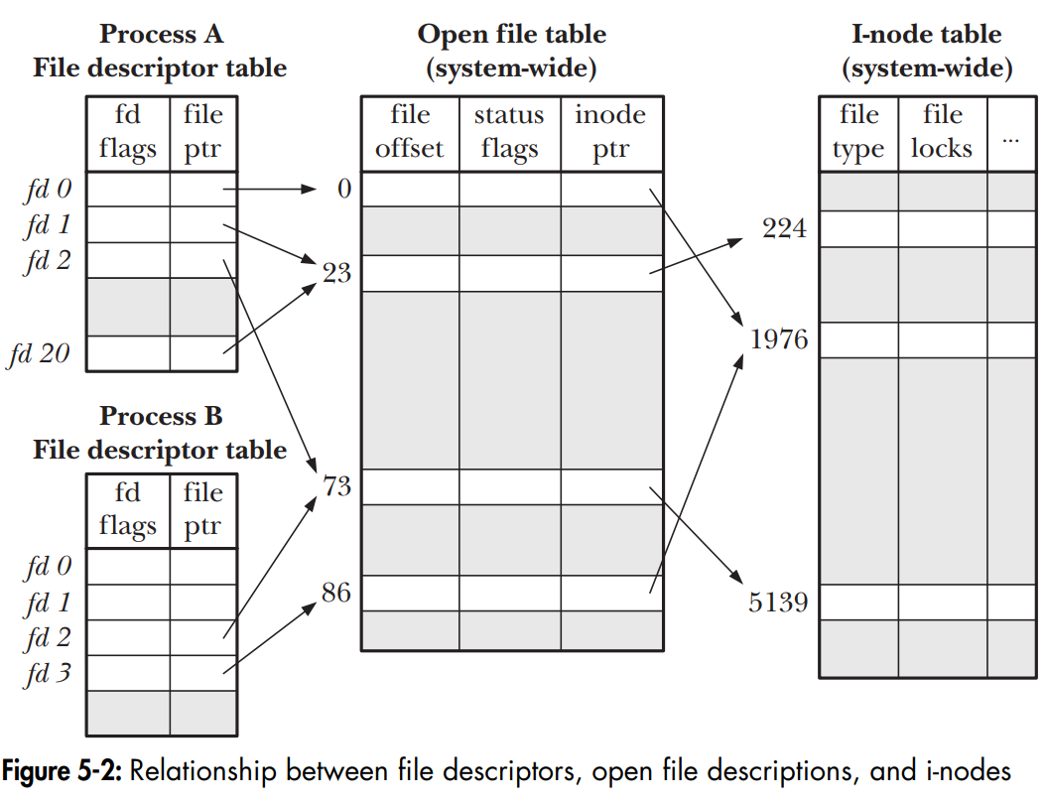
File table của process
Nếu 2 process cùng ghi vào 1 file có fd bằng nhau thì chuyện gì sẽ xảy ra?
Notes:
Vẽ bảng file table cho mọi người xem
source code: task_struct->files->fdtable
Bản chất của file fd
Là số nguyên dương
Là số nguyên dương đại diện cho index của file pointer trong bảng file table của process
STDIN, STDOUT và STDERR chính là 3 file fd được tạo ra khi process start. Chúng chiếm 3 vị trí đầu tiên trong bảng file table.
Toán tử ">"?
Tác dụng thay đổi các file STDIN, STDOUT, STDERR của process khi nó được tạo ra

Slide 12
File descriptor
include/linux/fs.h: struct file
Là struct chứa thông tin về file và các con trỏ trỏ đến các operation của file như read/write.

Slide 13
Block device
Các thiết bị lưu trữ đa số thuộc loại block device.
Các thiết bị block device thường quy định kích thước tối thiểu cho mỗi lần đọc.
Notes:
Đa số các thiết bị lưu trữ được thiết kế theo dạng block. Mỗi lần đọc thông thường sẽ đọc được ít nhất là 512 bytes. Nguyên nhân là do giới hạn của phần cứng, ví dụ ổ cứng cần 1 khoảng thời gian tối thiểu để quay và dừng lại, do đó nó không thể đọc chỉ 1 byte mà thông thường sẽ đọc được tối thiểu 512 bytes.

Slide 14
Cached data của file
Hệ thống sử dụng 1 phần RAM làm bộ nhớ cached cho việc đọc ghi file.
Mỗi file khi open sẽ tạo ra 1 inode. Mỗi inode sẽ có trỏ đến vùng nhớ cached riêng của nó.
Bộ nhớ cached của 1 file có thể được flush theo cách chủ động hoặc bị động
Notes:
Hệ thống sử dụng 1 phần RAM làm bộ nhớ cached cho việc đọc ghi file.
Việc đọc ghi dữ liệu trong file thông thường sẽ đọc qua cached để tăng tốc độ của hệ thống. Ví dụ như việc đọc 1 byte từ ổ cứng, khi đó OS vẫn đọc cả sector là 512 bytes, tuy nhiên chỉ lấy 1 bytes trả về cho app, số bytes còn lại được cất vào cached nằm trong RAM, nếu lần đọc sau đọc data nằm trong sector đó thì sẽ lấy từ cached mà không cần đọc xuống ổ cứng.
Việc ghi data thông thường OS sẽ ghi vào cached nằm trong RAM. Trong kernel có 1 thread sẽ định kỳ flush tất cả các cached và file. Ngoài ra có thể sử dụng hàm sync() hoặc setting flag lúc open file để chỉ định không sử dụng cached.
wakeup_flusher_threads: kernel 4.14
Mỗi file khi open sẽ tạo ra 1 inode. Mỗi inode sẽ có trỏ đến vùng nhớ cached riêng của nó
Source code: struct inode -> mapping
Bộ nhớ cached của 1 file có thể được flush theo cách chủ động hoặc bị động
Chủ động flush cached: gọi hàm fflush, sync(), fsync() hoặc close() file
Bị động flush cached: Process kết thúc bằng hàm exit hoặc câu lệnh return hoặc được kernel thread flush cached.

Slide 15
Bài Tập
Tự tạo 1 file text và đọc nó từ 1 vị trí bất kỳ, tất cả đều sử dụng C.
Viết chương trình my_cp cho phép copy file.

Slide 16
Asynchronous File I/O
Các hàm read/write đều gây block chương trình cho đến khi đọc xong.
Kỹ thuật khắc phục
Sử dụng asynchronous read/write.
Tạo 1 thread mới để đọc/ghi
Notes:
Sử dụng asynchronous read/write.
Các hàm asynchronous sẽ tạo ra 1 request đọc/ghi xuống driver. Sau đó chương trình gọi nó sẽ không bị block mà chạy tiếp được câu lệnh bên dưới. Driver sẽ tự đọc data từ ổ cứng, đến khi đọc đủ số byte thì nó sẽ update status vào biến aio_error cho application biết.

Slide 17
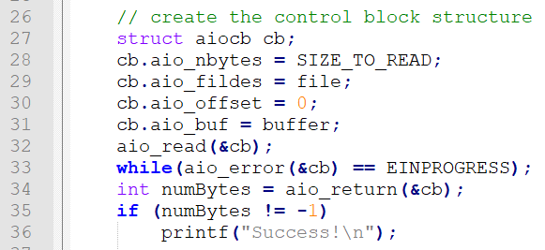
Asynchronous File I/O

Slide 18
Các hàm đọc ghi thuộc tính của file
int stat(const char *restrict pathname, struct stat *restrict buf );
int chmod(const char *pathname, mode_t mode);
int chown(const char *pathname, uid_t owner, gid_t group);
int link(const char *existingpath, const char *newpath);
Notes:
Nằm trong header <sys/stat.h>
Mô tả struct stat.
example code
Lưu ý của hàm link()
Tạo ra hard link mới cho file
1 file nằm trên ổ cứng có thể có nhiều hardlink. Khi tất cả các hardlink cùng bị xóa thì file mới bị xóa.

Slide 19
Các hàm thao tác với thư mục
int mkdir(const char *pathname, mode_t mode)
DIR *opendir(const char *pathname)
struct dirent *readdir(DIR *dp)
int closedir(DIR *dp)
example code

Slide 20
Bài Tập
Viết chương trình my_ls cho phép hiển thị thông tin các file trong 1 thư mục. Thông tin bao gồm size, modified time, owner, group.

Slide 21
Thank you

